Slide 1
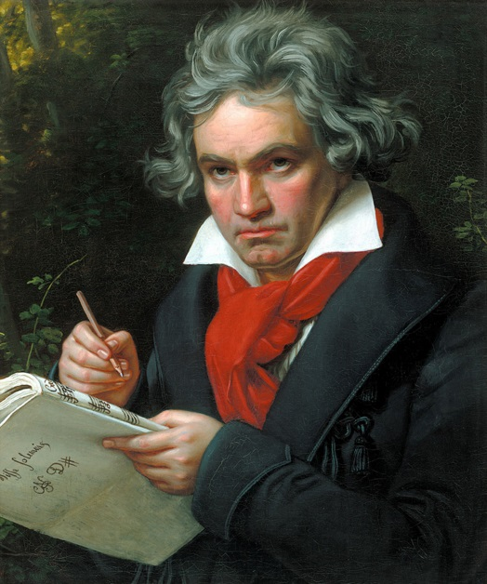
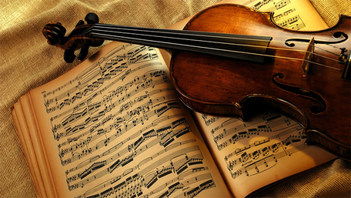
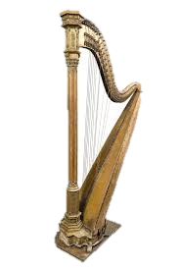
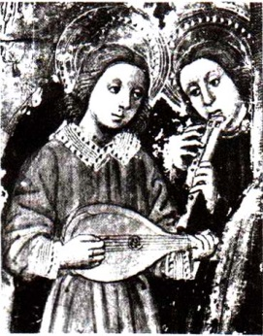
ประวัติดนตรีสากล

Slide 2
ดนตรีสมัยโบราณ

Slide 3
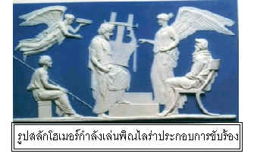
ดนตรีสมัยกรีก

Slide 4
วัฒนธรรมของกรีกแยกเป็น 2 สาย กล่าวคือประวัติของดนตรีกรีกโบราณตั้งแต่เริ่มต้นถึง 330 ปี ก่อนคริสต์กาล
สายที่ 1 ทางตะวันออก (Alexander the Great)
สายที่ 2 ทางตะวันตก (ตามชาวโรมัน) นอกจากนี้ดนตรีกรีก ยังแบ่งออกเป็นยุดต่าง ๆ ได้ดังนี้

Slide 5
ยุคMythical Period
Mythical Period จากเริ่มต้นถึง 1,000 ปี ก่อนคริสต์กาล (1,000 B.C.) ในสมัยนี้ได้
สูญหายไปในความลึกลับของศาสตร์แห่งเทพนิยายกรีก
ดนตรีประเภทนี้ใช้ประกอบพิธีกรรมของลัทธิเทพเจ้าอพอลโล (Apollo) ผู้เป็นเจ้าแห่งแสงสว่าง ซึ่งรวมถึงความมีเหตุผลและวินัยถือความถูกต้องชัดเจนและการดำเนินชีวิตตามทางสายกลาง เครื่องดนตรีที่ใช้ คือ พิณไลร่า (Lyre)

Slide 6
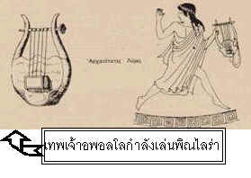
รูปตัวอย่างพิณไลร่า

Slide 7
ส่วนพิธีกรรมของเทพเจ้าไดโอนีซัส (Dionysus) นั้นถือว่าเป็นไปในทางตรงกันข้ามคือสื่อถึงความป่าเถื่อนอึกทึกครึกโครม สนุกสนาน ความลึกลับ และความมืด เทพนิยายอื่น ๆ ที่เกี่ยวข้องกับดนตรีคือ บรรดาเทพ 9 องค์ เป็นธิดาของเทพเจ้าซีอุส ซึ่งเป็นเทพประจำสรรพวิทยาและศาสตร์แต่ละชนิด

Slide 8
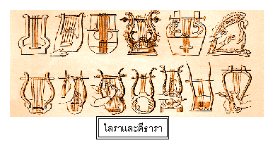
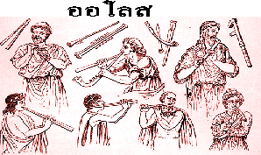
ตัวอย่างเครื่องดนตรีในยุคกรีก

Slide 9
ยุค Homeric Period
Homeric Period 1,000 – 700 (B.C) โฮเมอร์ (Homer)
เป็นผู้ก่อตั้งสมัยนี้ และ ในสมัยนี้มีบทร้อยกรอง ที่เกี่ยวกับประวัติศาสตร์ของชนชาติ เกิดขึ้นจากการเดินทางผจญภัยของโฮเมอร์ ต่อมาบทร้อยกรองหรือ มหากาพย์ของโฮเมอร์ ได้กลายเป็นวรรณคดีสำคัญซึ่งชาวกรีกนำมาขับร้อง ผู้ที่ขับร้องมหากาพย์จะดีดพิณไลร่า (Lyra) คลอการขับร้อง ลักษณะการขับร้องนี้เรียกว่าบาดส์ (Bards) ศิลปินเหล่านี้พำนักอยู่ตามคฤหาสน์ของขุนนางถือเป็นนักดนตรีอาชีพ ขับกล่อมบทมหากาพย์โดยใช้ทำนองโบราณซึ่งเป็นท่อนสั้นๆแต่มีการแปรทำนองหลายแบบ นอกจากนี้ยังมีดนตรีพื้นเมือง (Folk songs) ซึ่งมีลักษณะเป็นเพลงของพวกเลี้ยงแกะที่เป่า Panpipes (เครื่องดนตรีชนิดหนึ่งคล้ายแคน) เพื่อกล่อมฝูงแกะและยังมีดนตรีของชาวเมืองในลักษณะของคณะนักร้อง (Chorus) ขับร้องเพลงในพิธีทางศาสนาต่าง ๆ เช่น พิธีแต่งงาน พิธีศพ ฯลฯ หรือในโอกาสต่าง ๆเช่นในงานฉลองชัยชนะเป็นต้นคณะนักร้องสมัครเล่นเหล่านี้มักจะจ้างพวกบาดส์ให้มาดีดคีธารา (Kithara) คลอประกอบ

Slide 10
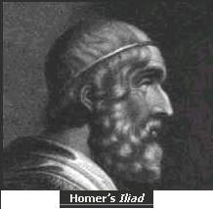
รูปของโฮมเมอร์

Slide 11
ยุค Archaic Period
Archaic Period 700-550 B.C.
ศิลปะส่วนใหญ่มีการเริ่มต้นขั้นพื้นฐานในช่วงสมัยนี้และได้มีการพัฒนาขึ้นในสมัยคลาสสิกเกิดความนิยมรูปแบบกวีนิพนธ์ที่เรียกว่า “ลีริก” (Lyric) และการแสดงออกจากการระบายอารมณ์ในใจของกวี (Music expressing sentiments)
ไม่ว่าจะเป็นความยินดีหรือความทุกข์ระทมอันเกิดจากความรัก ความชัง ความชื่นชมต่อความงามของฤดูใบไม้ผลิความประทับใจในความงามของค่ำคืนในฤดูร้อนหรือความสำนึกส่วนตัวของกวีที่มีต่อสังคมต่อชาติรวมความแล้ว กวีนิพนธ์แบบลีริก(Lyric)นี้เอื้อให้กวีได้แสดงความรู้สึกส่วนตนได้อย่างเต็มที่ การร้องเพลงประกอบระบำที่เรียกว่าไดธีแรมบ์ (Dithyramb) เป็นเพลงที่ใช้บวงสรวงและเฉลิมฉลองให้แก่เทพเจ้าไดโอนิซุสซึ่งเป็นเทพเจ้าแห่งความอุดมสมบูรณ์เป็นการขับร้องเพลงประสานเสียง ที่มีต้นกำเนิดโดยนักร้องชาย 12 คน ต่อมาได้มีการพัฒนาปรับปรุงโดย Arion ได้เพิ่มจำนวนนักร้องเป็น 50 คน และกำหนดให้มีนักร้องนำ 1 คน

Slide 12
ยุค Classical Period
Classical Period 550-440 B.C.
โชไรเลส (Choeriles) พีนีซุส (Phrynichus)พาตินุส (Pratinas) และเธสพิส (Thespis)ได้พัฒนาการร้องเพลงประกอบระบำที่เรียกว่าไดธีแรมบ์ (Dithyramb) กล่าวคือได้มีการร้องเพลงโต้ตอบกับกลุ่มคอรัสทำให้การแสดงกลายรูปเป็นในลักษณะการสนทนาโต้ตอบกัน แทนที่จะเป็นการเล่าเรื่องโดยการบรรยายอยู่ฝ่ายเดียว พวกเขายังช่วยสร้างให้เกิดวัฒนธรรมของกรีกโบราณคือ
การละคร (Drama) เป็นรูปแบบการแสดงที่มีการผสมผสานศิลปะการเต้นรำและดนตรีเข้าด้วยกันได้อย่างสมดุลย์ในสมัยนี้ได้มีการสร้างโรงละครกลางแจ้ง ตั้งอยู่ระหว่างซอกเขาที่มีเนินลาดโอบล้อมอยู่สามด้านเป็นอัฒจันทร์ที่นั่งคนดูซึ่งจุคนได้เป็นจำนวนมากและยังเห็นการแสดงได้ชัดเจนไม่มีการบังกัน อัฒจันทร์คนดูนี้เซาะเป็นขั้นบันไดสูงขึ้นไปตามไหล่เขาที่ลาดชันโดยโอบล้อมบริเวณที่ใช้แสดงเป็นพื้นที่ราบอยู่ต่ำลงไปเป็นรูปวงกลมหรือครึ่งวงกลม ซึ่งเรียกบริเวณว่า ออร์เคสตรา (Orchestra) ใช้เป็นที่แสดงของพวกคอรัสซึ่งยังคงความนิยมติดมากับการแสดง

Slide 13
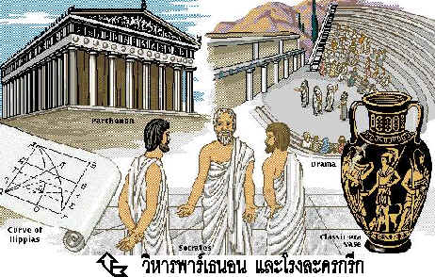
ตัวอย่างสถาปัตยกรรมในยุคที่เกี่ยวกับดนตรี

Slide 14
ยุค Hellinistic Period
Hellinistic Period 440-330 B.C.
ลักษณะของการละครสมัยนี้เริ่มไม่ได้รับความนิยม เนื่องจากว่ามีการพัฒนารูปแบบใหม่ ๆ เข้ามาซึ่งเปลี่ยนแปลงรูปแบบของการละคร ในสมัยนี้ศิลปะและบทประพันธ์ร้อยกรองต่างๆ
มีการพัฒนาแยกออกจากดนตรีมีนักปราชญ์ทางดนตรีหลายคนการค้นพบกฎพื้นฐานของเสียงเป็นเรื่องที่เกี่ยวข้องกับปรัชญาและคณิตศาสตร์ ซึ่งนักปรัชญาและนักคณิตศาสตร์นามกระเดื่องของกรีกคือ ไพธากอรัส (Pythagoras) เป็นผู้วาง กฎเกณฑ์ไว้โดยการทดลองเกี่ยวกับการสั่นสะเทือนของเสียงจากความสั้น - ยาวของสายที่ขึงไว้ไพธากอรัสค้นพบวิธีที่จะสร้างระยะขั้นคู่เสียงต่าง ๆ รวมทั้งระยะขั้นคู่ 8 นักคิดรุ่นต่อ ๆ มาได้พัฒนาทฤษฎีดนตรีของกรีกจนได้เป็นระบบที่สลับซับซ้อนที่รู้จักกันในนามของโมด(Mode) ซึ่งได้แก่บันไดเสียงทางดนตรีที่ใช้ในการชักจูงให้ผู้ฟังมีความรู้สึกต่างๆกันออกไป บันไดเสียงเหล่านี้จึงมีการใช้ในการสร้างสรรค์ดนตรีเฉพาะตามกรณี จากโมดนี้เองชนชาติกรีกได้พัฒนาหลักการของอีธอส (Doctrine of ethos) ซึ่งเป็นความเชื่อในเรื่องของพลังแห่งสัจธรรมของดนตรีโดยกล่าวไว้ว่าพลังของดนตรีมีผลเกี่ยวเนื่องกับการแสดงออกถึงความชื่นชอบหรือความขัดแย้งกล่าวอีกนัยหนึ่งคือดนตรีเกี่ยวข้องกับความดีและความชั่วร้ายโดยทั่วไปโมดสามารถจัดได้เป็นสองจำพวกคือ โมดที่สื่อถึงความเงียบสงบมีระเบียบใช้กับพิธีกรรมของเทพเจ้าอพอลโลและโมดที่สื่อถึงความป่าเถื่อนอึกทึกครึกโครมใช้กับพิธีกรรมของเทพเจ้าไดโอนีซัส

Slide 15
อริสโตเติล (Aristotle) ได้อธิบายว่าดนตรีมีอำนาจเหนือจิตใจ
มนุษย์อย่างไรบ้าง เขากล่าวว่าดนตรีเลียนแบบอารมณ์ต่าง ๆ ของมนุษย์ ฉะนั้นเมื่อมนุษย์ได้ยินดนตรีซึ่งเลียนแบบอารมณ์ใดอารมณ์หนึ่ง ก็จะเกิดมีความรู้สึกคล้อยตามไปด้วยทฤษฎีดนตรีกรีกของ Aristoxenus กลายเป็นพื้นฐานสำคัญของทฤษฎีดนตรีในปัจจุบันโดยได้เสนอผลงานระบบเสียงที่เรียกว่า เตตราคอร์ด (Tetrachord) 3 ชนิด คือ Diatonic, Chromatic, และ Enharmonic โดยเสียงที่อยู่ภายในคู่ 4 เพอร์เฟค จะถูกเรียกว่า Shade ดังตัวอย่าง

Slide 16
เปลโตสอนว่า “การเรียนดนตรีอย่างเดียวทำให้อ่อนแอและเป็นคนมีปัญหา การเรียนกีฬาอย่างเดียวทำให้เป็นคนที่อารมณ์ก้าวร้าวและไม่ฉลาด” ยิ่งกว่านั้นเปลโตยังได้กำหนดไว้ว่า “ดนตรีที่เหมาะสมสำหรับการศึกษาไม่ควรมีลีลาที่ทำให้อารมณ์อ่อนไหวควรใช้ทำนองที่มีลีลาดอเรียน(Dorian)และฟรีเจียน (Phrygian)”

Slide 17
สมัยโรมัน
หลังจากกรีกเป็นส่วนหนึ่งของอาณาจักรโรมัน ใน 146 ปี ก่อนคริสตศักราช อาณาจักรโรมันรับเอาวัฒนธรรมการดนตรีของกรีกไปทั้งหมด โดยมิได้มีการพัฒนารูปแบบของดนตรีไปสักเท่าไรนักยังคงใช้รูปแบบการร้องเสียงเดียว (Monophony) ซึ่งเรียกว่า เพลนซอง
ในสมัยหลัง ๆ การดนตรีได้เสื่อมลงมากเพราะถูกนำไปบรรเลงประกอบในโอกาสและสถานที่ซึ่งไม่เหมาะสมและการจัดการบรรเลงดนตรีแบบโอ่อ่าก็ไม่เป็นที่สบอารมณ์หมู่นักปราชญ์ ทางดนตรีประเภทอนุรักษ์นิยมเท่าใดนักเช่นการจัดแสดงดนตรีวงมหึมา(Monter concert) ในสมัย ของคารินุส (Carinus 284 A.D.) ได้มีการบรรเลงดนตรีที่ประกอบด้วยทรัมเปต 100 ชิ้นแตร (Horn)100 ชิ้น และเครื่องดนตรีอื่น ๆ อีก 200 ชิ้นถ้าจะกล่าวถึงชีวิตของนักดนตรีในสมัยนั้นก็พูดได้ว่าคึกคักมากสมาคมสำหรับนักดนตรีอาชีพ Song) หรือแชนท์ (Chant)

Slide 18
จากการค้นพบมรดกทางดนตรีจากแถบตะวันออกของทะเลเมดิเตอเรเนียนเมื่อครั้งโบราณ โดยเฉพาะจากกรีกโบราณผ่านโรมันเข้าสู่ยุโรปเปิดเผยให้เห็นถึงความรู้ดนตรีที่มีค่ายิ่งเพราะทฤษฎีเกี่ยวกับวิทยาศาสตร์แห่งเสียง (Acoustic) ที่กรีกปูทางไว้ให้หลายเรื่องเช่น การกำหนดคุณสมบัติและจัดระเบียบของเสียง ระบบเสียงที่ก่อให้เกิดบันไดเสียงต่าง ๆ หลักในการจัดหมวดหมู่ของลีลาหรือจังหวะ หลักเบื้องต้นในการประดิษฐ์เครื่องดนตรีระบบการบันทึกสัญลักษณ์ทางดนตรีรวมทั้งทำนองเพลงเก่า ๆ ที่สะสมไว้ล้วนมีผลดีต่อการพัฒนาดนตรีตะวันตกต่อไป

Slide 19
ดนตรีสมัยกลาง (The middle Ages)
สมัยกลางคือ ระยะเวลาจากคริสต์ศตวรรษที่5จนถึงปลายศตวรรษที่14 (ค.ศ.450-1450) สมัยนี้เจริญสูงสุดเมื่อประมาณศตวรรษที่12-13 ศาสนามีอำนาจสูงมาก ทั้งด้านปัญญาและสปิริต ทำให้คนสามารถรวมกันได้ หลังจากนั้นก็เริ่มเสื่อมลงแล้วติดตามด้วยสงครามร้อยปีระหว่างอังกฤษและฝรั่งเศสหลังจากสงครามก็มีการแตกแยกเกิดขึ้น ในสมัยนี้เริ่มมีหลักฐานเกี่ยวกับเพลงคฤหัสถ์ (Secular music) ซึ่งเป็นเพลงขับร้องเพื่อความรื่นเริงได้รับความนิยมและแพร่หลายมาก ในประเทศต่าง ๆ ทางยุโรปตะวันตก นอกเหนือไปจากเพลงโบสถ์ (Church music) ซึ่งเพลงทั้งสองประเภทนี้มีลักษณะต่างกันคือเพลงโบสถ์ซึ่งมีหลักฐานมาก่อน มีลักษณะเป็นเพลงร้องเสียงเดียวมักไม่มีดนตรีประกอบไม่มีอัตราจังหวะร้องเป็นภาษาละติน เรียกว่า (Neumatic notation)

Slide 20
ช่วงเวลาประมาณ 300 ปี ระหว่างคริสตศตวรรษที่ 12-14 ดนตรีในวัดมีรูปแบบเปลี่ยนไปจากตอนต้นของสมัยกลางแชนท์ ซึ่งรู้จักกันในนามของเกรเกอเลียน แชนท์(Gregorian Chant) ได้รับการพัฒนามาเป็นรูปของการขับร้องแบบสอดประสานหรือ โพลีโฟนี (Polyphony) จนถึงคริสตศตวรรษที่ 13 ลักษณะของเพลงที่สำคัญในสมัยนี้ คือ ออร์แกนนั่ม (Organum) คือ การร้องในลักษณะของการร้องประสานเสียงสองแนว โดยใช้ระยะขั้นคู่เสียงคู่สี่เป็นหลักและเคลื่อนที่ไปในทิศทางเดียวกันต่อมาจึงเริ่มมีลักษณะของอัตราจังหวะ กล่าวได้ว่าในช่วงเวลานี้สิ่งสำคัญเกิดขึ้น คือการร้องแบบสองทำนองเริ่มเกิดขึ้นแล้วอย่างเด่นชัด เป็นลักษณะของการสอดประสานในสมัยกลางนี้ทางดนตรีแบ่งเป็นสมัยย่อย ๆ ได้สองสมัย คือ สมัยศิลป์เก่า (Ars Antiqua) และสมัยศิลป์ใหม่ (Ars Nova)

Slide 21
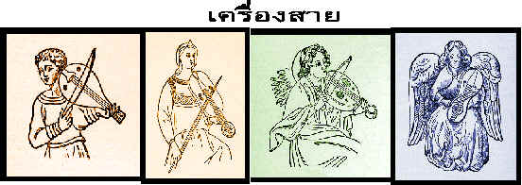
เครื่องดนตรีในสมัยกลาง
เครื่องสายที่บรรเลงด้วยการใช้คันชัก ได้แก่ ซอวิแอล (Vielle) ขนาดต่าง ๆ ซอรีเบ็ค (Rebec)ซึ่งตัวซอมีทรวดทรงคล้ายลูกแพร์ และซอทรอมบา มารินา (Tromba marina) ซึ่งเป็นซอขนาดใหญ่ มีสายเพียงสายเดียวหรือถ้ามีสองสายก็เทียบเสียงระดับเดียวกัน (Unison) และผู้บรรเลงจะต้องยืนสีซอเครื่องสายที่บรรเลงด้วยการใช้นิ้วดีด ได้แก่ ลิวต์ (Lute)

Slide 22
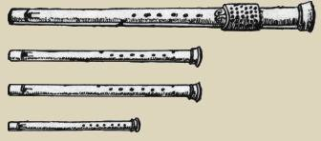
เครื่องเป่า ได้แก่ ขลุ่ยรีคอร์เดอร์ (Recorder) ปี่ชอม (Shawm) แตรฮอร์นและทรัมเปต
ขลุ่ยรีคอร์เดอร์ (Recorder)
ปี่ชอม (Shawm)

Slide 23
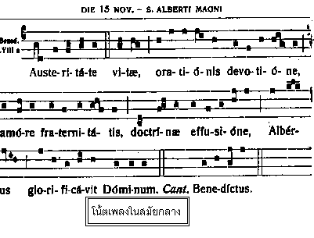
ตัวอย่างการบันทึกโน้ตในสมัยกลาง

Slide 24
ดนตรีสมัย รีเนซองส์ (Renaissance)
คำว่า “Renaissance” แปลว่า “การเกิดใหม่” (Re-birth) การฟื้นฟูศิลปวิทยานี้ ได้เริ่มขึ้นครั้งแรกตามหัวเมืองภาคเหนือของแหลมอิตาลี โดยได้เริ่มขึ้นที่เมืองฟลอเรนซ์ก่อนแล้วจึงแพร่ไปยังเวนิช ปิสา เจนัว จนทั่วแคว้นทัสคานีและลอมบาร์ดี จากนั้นจึงแพร่ไปทั่วแหลมอิตาลีแล้วขยายตัวเข้าไปในฝรั่งเศส เยอรมนี เบลเยี่ยม เนเธอร์แลนด์และอังกฤษ ลักษณะของดนตรีในสมัยนี้ยังคงมีรูปแบบคล้ายในสมัยศิลป์ใหม่ แต่ได้มีการปรับปรุงพัฒนารูปแบบมากขึ้นลักษณะการสอดประสานทำนอง ยังคงเป็นลักษณะเด่น เพลงร้องยังคงนิยมกัน ในช่วงศตวรรษที่ 15 และ 16 รูปแบบของดนตรีมีความแตกต่างกันดังนี้

Slide 25
สมัยศตวรรษที่ 15
ประชาชนทั่วไปได้หลุดพ้นจากการปกครองระบอบศักดินา (Feudalism) มนุษยนิยม (Humanism) ได้กลายเป็นลัทธิสำคัญทางปรัชญา ศิลปินผู้มีชื่อเสียง คือ ลอเร็นโซ กิแบร์ตี โดนาเต็ลโล เลโอนาร์โด ดา วินชิ ฯลฯ เพลงมักจะมี 3 แนว โดยแนวบนสุดจะมีลักษณะน่าสนใจกว่าแนวอื่น ๆ เพลงที่ประกอบด้วยเสียง 4 แนว ในลักษณะของโซปราโน อัลโต เทเนอร์ เบส
โมนาลีซ่า:เลโอนาร์โด ดา วินชิ

Slide 26
สมัยศตวรรษที่ 16
มนุษยนิยมยังคงเป็นลัทธิสำคัญทางปรัชญา การปฏิรูปทางศาสนาและการต่อต้านการปฏิรูปทางศาสนาของพวกคาทอลิกเป็นเหตุการณ์สำคัญยิ่งของคริสต์ศาสนาเพลงร้อง แบบสอดประสานทำนองพัฒนาจนมีความสมบูรณ์แบบเพลงร้องยังคงเป็นลักษณะเด่น แต่เพลงบรรเลงก็เริ่มนิยมกันมากขึ้นแต่ก็มีเพลงโบสถ์ของนิกายโปรแตสแตนท์เกิดขึ้น การประสานเสียงเริ่มมีหลักเกณฑ์มากขึ้น การใช้การประสานเสียงสลับกับการล้อกันของทำนองเป็นลักษณะหนึ่งของเพลงในสมัยนี้ การแต่งเพลงแมสและโมเต็ต นำหลักของการล้อกันของทำนองมาใช้แต่เป็นแบบฟิวก์ (Fugue) ซึ่งพัฒนามาจากแคนนอน และเกิดเพลงสวดที่เรียกว่า “โคราล” (Chorale) ซึ่งเป็นเพลงที่นำมาจากแชนท์แต่ใส่อัตราจังหวะเข้าไป

Slide 27
THE END

